Slide 1


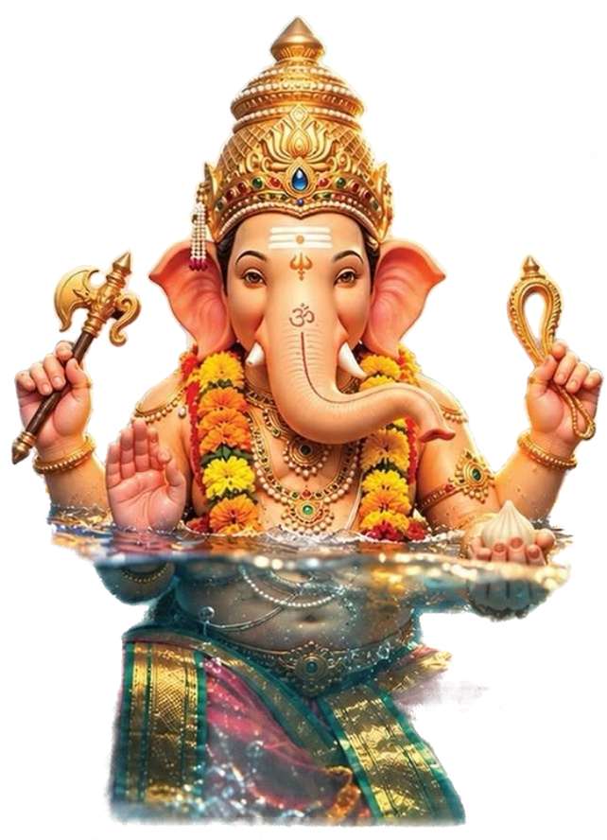
गणपती
बाप्पा मोरया,
पुढच्या वर्षी
लवकर या..!!!
अन्नंत
चतुर्दशी
निमित सर्वाना
गुमेच्छा...

